Slide 1

Bienvenue au
GROUPE MEDIA CONTACT

Slide 2

PROCEDURE DE CONTROLES IT

Slide 3
│PLAN
01
Tour de salle Technique & Ronde Matinale
Monitoring de la Liaison avec Cacti
02
03
Monitoring du Parc Informatique et Serveur avec Zabbix
04
Check rapport Mise à jour Système
05
Gestionnaire de Tickets

Slide 4


TOUR DE SALLE TECHNIQUE & RONDE MATINALE

Slide 5
TOUR DE SALLE TECHNIQUE & RONDE MATINALE
La surveillance de l'état de nos équipements, la salle technique et la ronde matinale sont des tâches indispensables des IT locaux :
Une fois le technicien sur place, il doit absolument vérifier les points ci-dessous
1- Vérifier l’entrée de la salle, la température et d’humidité (18-22°C);
2- Vérifier si pas d’alarme sonore;
3- Vérifier si pas d’alarme LED Rouge ou Orange au niveau des équipements;
4- Envoyer une alerte aux services généraux si la salle nécessite un nettoyage de sol;
5- Remplir la fiche de ronde sur les conformités et faire des commentaires.
Si un des points cités en haut est non-conforme, le technicien doit alerter immédiatement par Tel son N+1 et envoyer
un mail aux équipes traitante.

Slide 6
MONITORING DE LA LIAISON AVEC CACTI

Slide 7
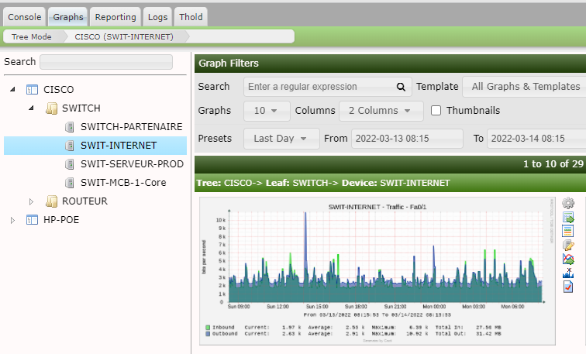
2. MONITORING DE LA LIAISON AVEC CACTI
Le technicien doit vérifier l’état des liaisons en consultant le lien :
http://10.0.5.23/cacti/index.php
User : Leandre_Bicas
Mdp : WebNet2025$
En cas d’une liaison Down ou perte de paquets, le technicien doit traiter/vérifier l’état des outils de liaison et informer le FAI

Slide 8
MONITORING DU PARC INFORMATIQUE & SERVEUR AVEC Zabbix

Slide 9
3. MONITORING DU PARC INFORMATIQUE & SERVEUR AVEC Zabbix, LibreNMS
Le technicien doit vérifier l’état des liaisons en consultant le lien :
http://10.0.5.23/Zabbix
User : Leandre_Bicas
Mdp : WebNet2025$
Il est également nécessaire de se référer aux notifications réçue de la part de Zabbix

Slide 10
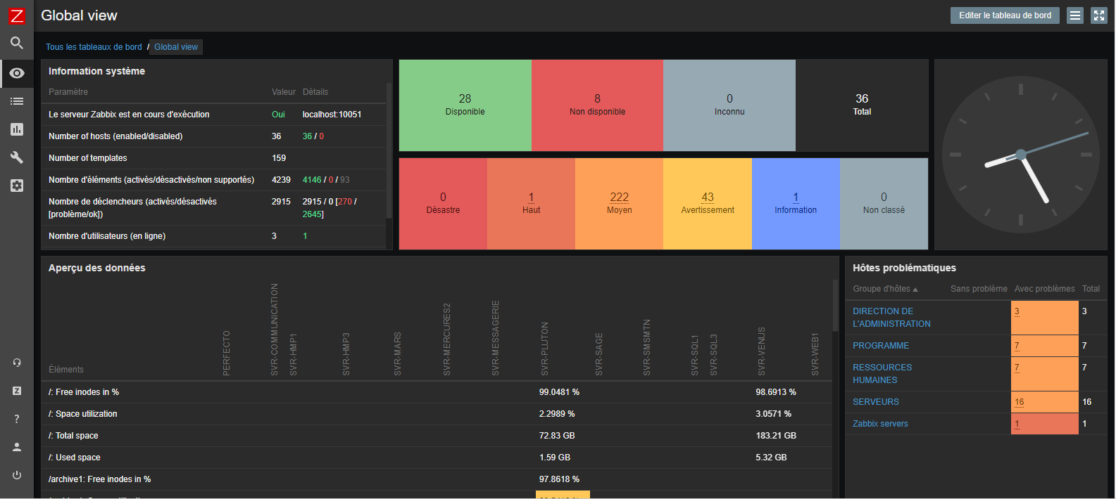
3. MONITORING DU PARC INFORMATIQUE & SERVEUR AVEC Zabbix, LibreNMS
ZABBIX

Slide 11
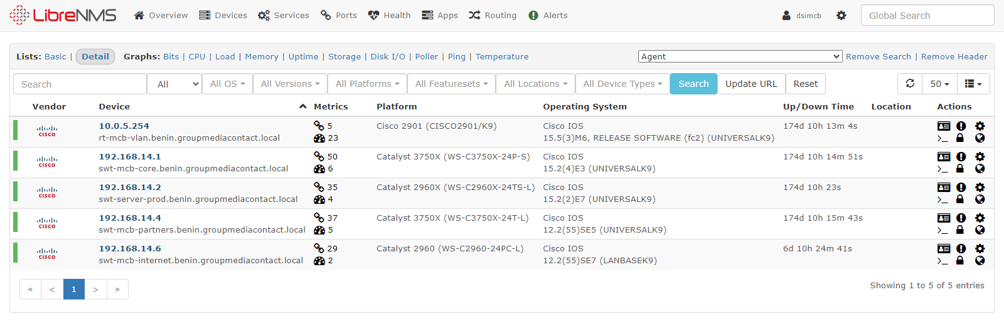
3. MONITORING DU PARC INFORMATIQUE & SERVEUR AVEC Zabbix, LibreNMS
Le technicien doit vérifier l’état des liaisons en consultant le lien :
http://10.0.5.23/Librenms/index.php
LibreNMS

Slide 12
CHECK RAPPORT MISE A JOUR SYSTEME

Slide 13
4. CHECK RAPPORT MISE A JOUR SYSTEME
Le technicien doit dans un premier temps prendre se référer aux notifications réçues de la part de wsus@benin.groupmediacontact.local ,
Faire le point des ordinateurs avec des erreurs sur chaque groupes d’ordinateurs
Accéder au serveur WSUS afin d’avoir plus de compréhension
Vérifier physiquement les postes concernés ou prendre la main à distance afin de finaliser la mise à jour
Le technicien doit envoyer les rapports sur la mise à Jour du parc informatique hebdomadaire afin les différents commentaire
Liste des clients non mis à jour

Slide 14
GESTIONNAIRE DE TICKET

Slide 15
5. GESTIONNAIRE DE TICKETS
Le technicien doit vérifier s’il y a des tickets ont été envoyé via le lien :
http://10.0.5.33/supportIT/
User : Login Portail
Mdp : ***********
En cas de nouveau ticket, le technicien doit traiter les tickets avant de passer aux étapes suivantes,

Slide 16
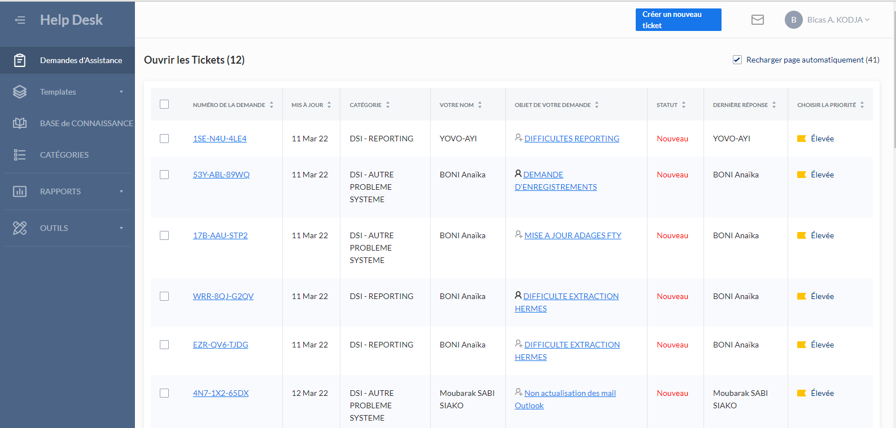
5. GESTIONNAIRE DE TICKETS
HELP DESK

Slide 17

FIN DU DOCUMENT

